Slide 1
Родионова В.Н.
РОМОДАНОВСКАЯ СОШ
ПРЕЗЕНТАЦИЯ НА ТЕМУ:
  ЗИМУШКА-ЗИМА.
  Зимние забавы детей.

Slide 2
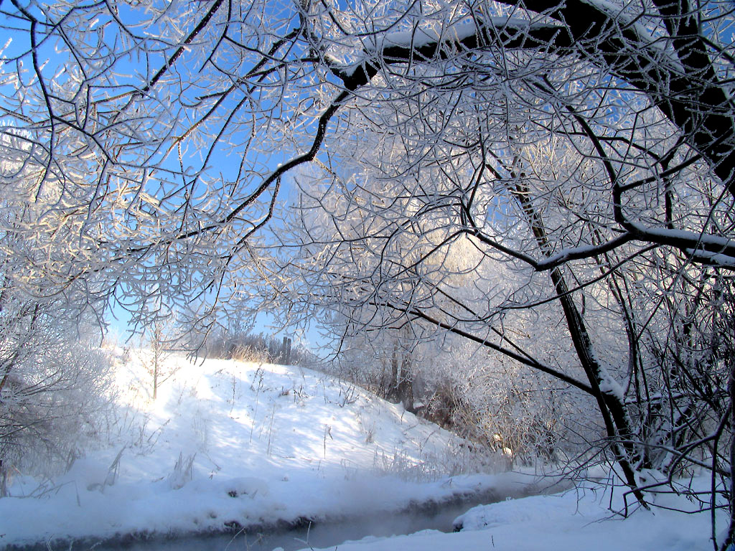

Slide 3
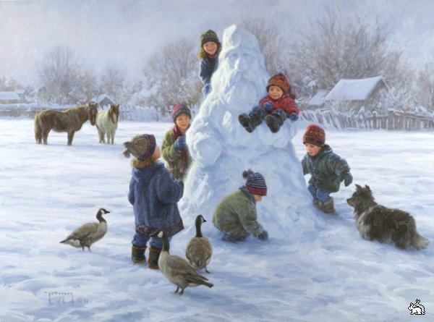

Slide 4
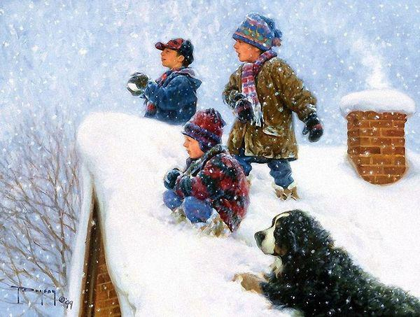

Slide 5
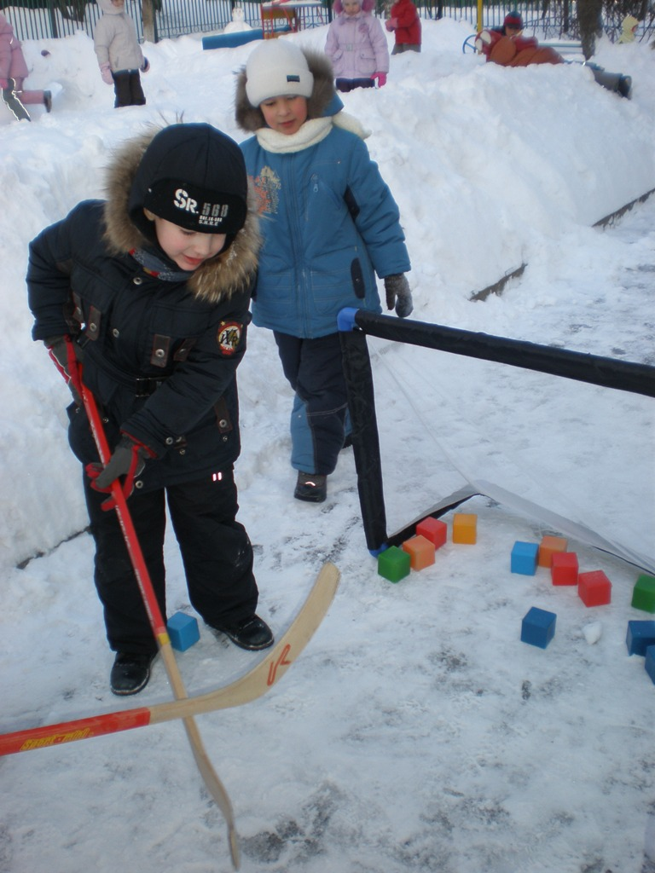
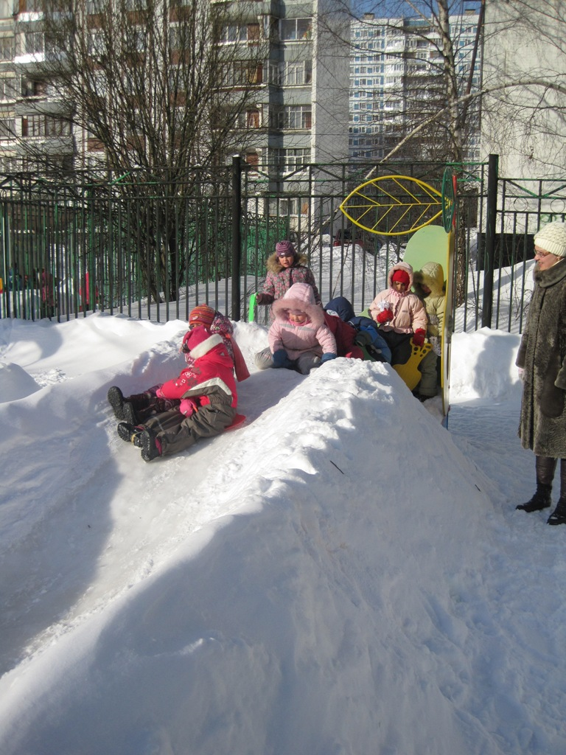

Slide 6
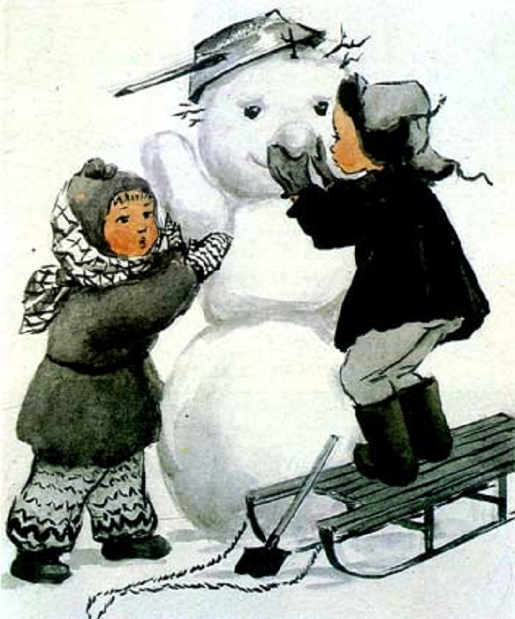

Slide 7
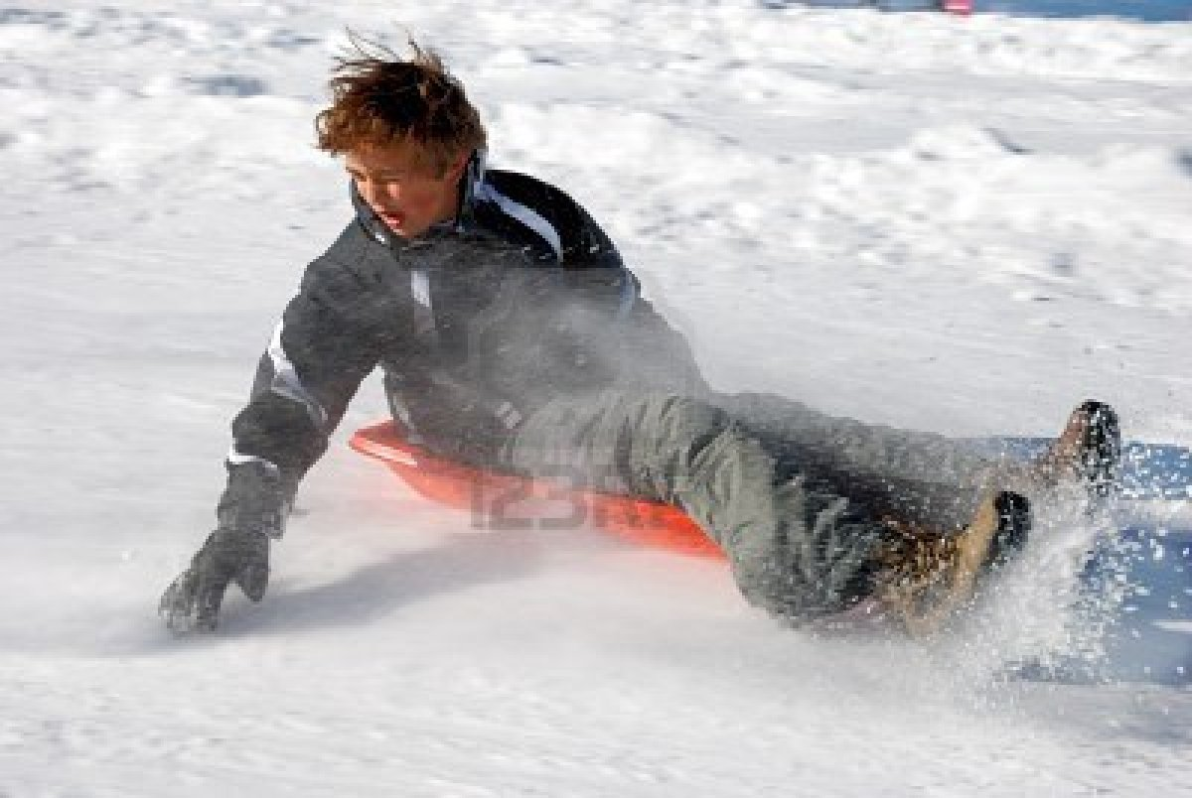

Slide 8
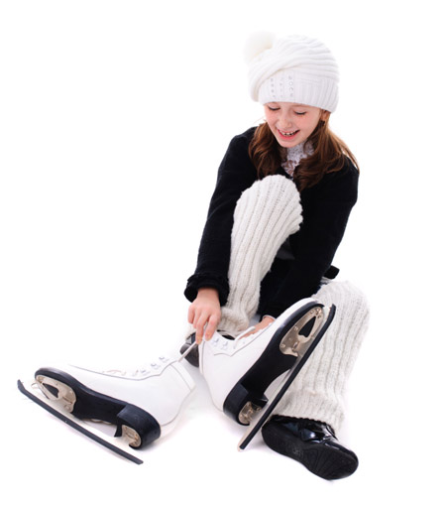

Slide 9
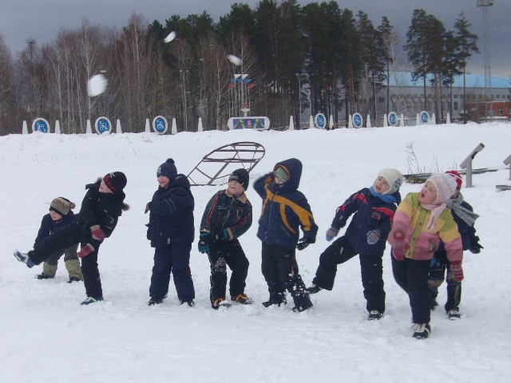

Slide 10
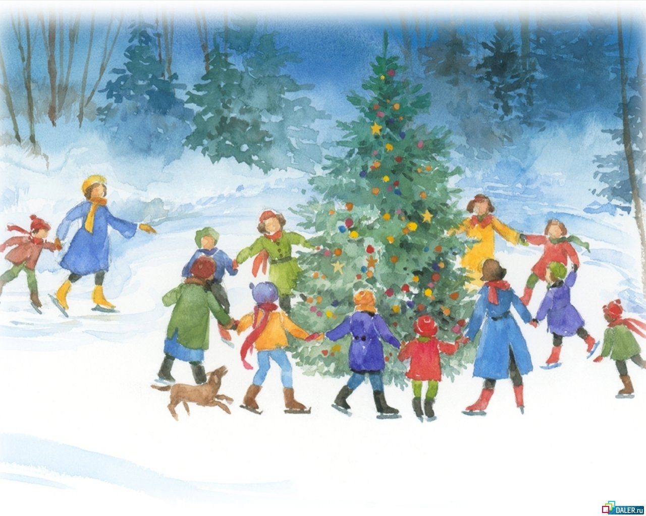

Slide 11
